Slide 1



NHIỆT LIỆT CHÀO MỪNG CÁC THẦY CÔ
VỀ DỰ GIỜ THĂM LỚP 5A9
MÔN: TOÁN
Giáo viên: Nguyễn Thị Sinh

Slide 2
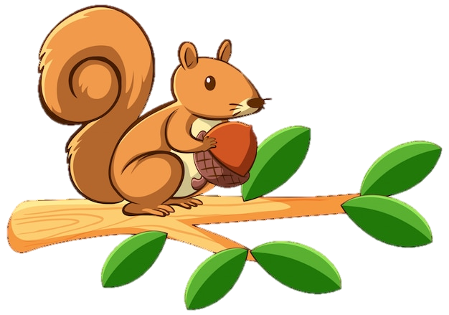
KHỞI ĐỘNG

Slide 3
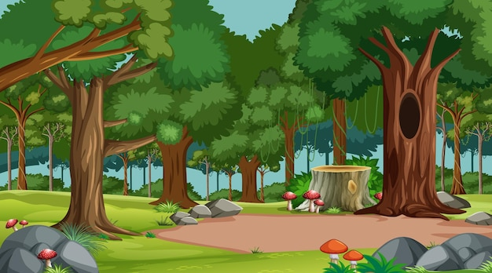
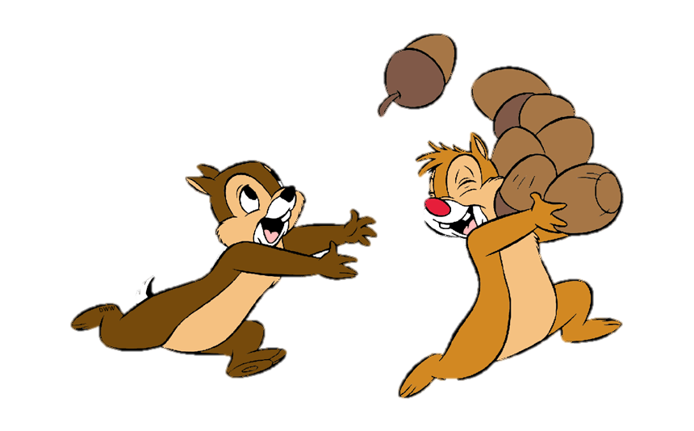


ĐI TÌM HẠT DẺ

Slide 4





Sắp đến mùa đông rồi, mẹ con mình cùng vào rừng nhặt ít hạt dẻ để trữ qua mùa đông nào sóc con ơi!
Dạ.̣

Slide 5





2
1
3
Notes:
Trong khu rừng có rất nhiều hạt dẻ, chúng ta hãy cùng giúp bạn sóc nhặt hạt dẻ bẳng cách trả lời đúng các câu hỏi của cô nhé!
- Nhấp vào từng hạt dẻ để trả lời câu hỏi→nhấp vào các con số để di chuyển hạt dẻ vào giõ tương ứng với từng câu hỏi→nhấp vào icon next để đến slide tiếp theo.

Slide 6





Câu 1: Số“Tám mươi hai phẩy sáu viết” là:
1
A
B
82,6
8,26
C
D
82,06
826
Notes:
Nhấp vào đáp án được lựa chọn→ nhấp vào nút back để trờ lại slide trước

Slide 7

Câu 2: 32,02 ……32,03
Dấu thích hợp cần điền vào chỗ chấm là:
2
A
B
>
<
C
=

Slide 8
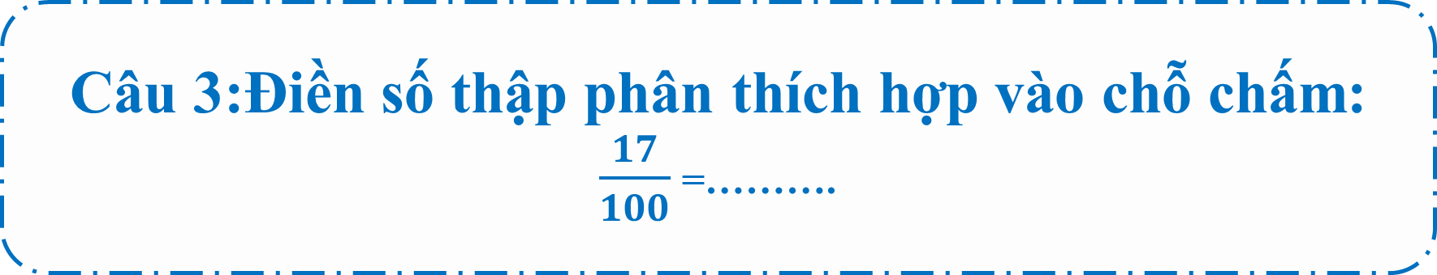
Câu 3:Điền số thập phân thích hợp vào chỗ chấm:
$\frac{17}{100}$=……….
3
A
B
1,7
0,017
C
D
1,70
0,17

Slide 9





Slide 10


Toán
ÔN TẬP VỀ PHÉP CHIA
Trang 163

Slide 11






Notes:
Hai mẹ con sóc Nâu đang trên đường trở về nhà thì lại gặp nhiều con vật nguy hiểm muốn ăn thịt mình. Các em tiếp tục giúp 2 mẹ con sóc trở về nhà an toàn nhé.
Nhấp vào từng con vật theo thứ tự rắn→hổ→diều hâu.
Nhấp vào mũi tên để đi tới slide tiếp theo

Slide 12



Thảo luận nhóm ( 2 phút)
KHÁM PHÁ
a, a : b = c
b, a : b = c (dư r)
Câu hỏi thảo luận:
1, Nêu các thành phần trong phép tính ở phần a và b.
2, Nêu các tính chất của phép chia và mối quan hệ giữa số chia và số dư?

Slide 13
a, a : b = c
b, a : b = c (dư r)
Câu hỏi thảo luận:
1, Nêu các thành phần trong phép tính ở phần a và b.
2, Nêu các tính chất của phép chia và mối quan hệ giữa số chia và số dư?
Chia sẻ kết quả thảo luận

Slide 14
Trong phép chia hết
Trong phép chia có dư
Thương
Thương
Số dư
a : b = c
a : b = c (dư r)
Số bị chia
Số chia
Số bị chia
Số chia
Không có phép chia cho số 0
a : 1 = a
a : a = 1
0 : b = 0
Số dư phải bé hơn số chia r < b
(a khác 0)
(b khác 0)

Slide 15
Bài 1. Tính rồi thử lại ( theo mẫu)
a) 8192 : 32 15335 : 42
b) 75.95 : 3,5 97,65 : 4,5

Slide 16
Bài 1. Tính rồi thử lại ( theo mẫu)
Mẫu:
5832
24
5837
24
10
3
2
4
3
10
3
2
4
3
07
2
07
7
0
5
Thử lại: 243 x 24 = 5832
Thử lại: 243 x 24 + 5 = 5837

Slide 17
Bài 1. Tính rồi thử lại ( theo mẫu)
a) 8192 : 32 15335 : 42
b) 75.95 : 3,5 97,65 : 4,5

Slide 18
Bài 1. Tính rồi thử lại ( theo mẫu)
Mẫu:
5832
24
5837
24
10
3
2
4
3
10
3
2
4
3
07
2
07
7
0
5
Thử lại: 243 x 24 = 5832
Thử lại: 243 x 24 + 5 = 5837
Chú ý: Phép chia hết: a : b = c, ta có a = c x b (b khác 0)
Phép chia có dư: a : b = c (dư r), ta có a = c x b + r (0 < r < b)

Slide 19
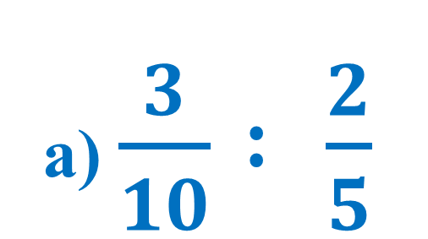
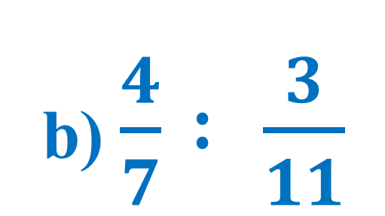
Bài 2. Tính:
a) $\frac{3}{10} : \frac{2}{5}$
b) $\frac{4}{7} : \frac{3}{11}$

Slide 20
TRÒ CHƠI: TRUYỀN ĐIỆN
Notes:
Hai mẹ con sóc Nâu đang trên đường trở về nhà thì lại gặp nhiều con vật nguy hiểm muốn ăn thịt mình. Các em tiếp tục giúp 2 mẹ con sóc trở về nhà an toàn nhé.
Nhấp vào từng con vật theo thứ tự rắn→hổ→diều hâu.
Nhấp vào mũi tên để đi tới slide tiếp theo

Slide 21
Bài 3. Tính nhẩm:
a)
250
25 : 0,1 =
25 x 10 =
250
4800
4800
48 x 100 =
48 : 0,01 =
950
7200
95 : 0,1 =
72 : 0,01 =
b)
44
11 : 0,25 =
11 x 4 =
44
32 : 0,5 =
64
64
32 x 2 =
75 : 0,5 =
125 : 0,25 =
150
500

Slide 22
Bài 4. Tính bằng hai cách:
7
3
4
3
a)
:
+
:
=
11
5
11
5
b) (6,24 + 1,26) : 0,75 =
Làm việc nhóm 2:

Slide 23




Notes:
Hai mẹ con sóc Nâu đang trên đường trở về nhà thì lại gặp nhiều con vật nguy hiểm muốn ăn thịt mình. Các em tiếp tục giúp 2 mẹ con sóc trở về nhà an toàn nhé.
Nhấp vào từng con vật theo thứ tự rắn→hổ→diều hâu.
Nhấp vào mũi tên để đi tới slide tiếp theo

Slide 24




VỀ ĐẾN NHÀ AN TOÀN RỒI

Slide 25
TẠM BIỆT CÁC EM

